Slide 1

Integración de las estimaciones de permeabilidad teóricas y experimentales para la clasificación biofarmacéutica provisional: aplicación a los medicamentos esenciales de la OMS
Nombres: Barón Andrea, Parra Daniel, Victoria Felipe

Slide 2
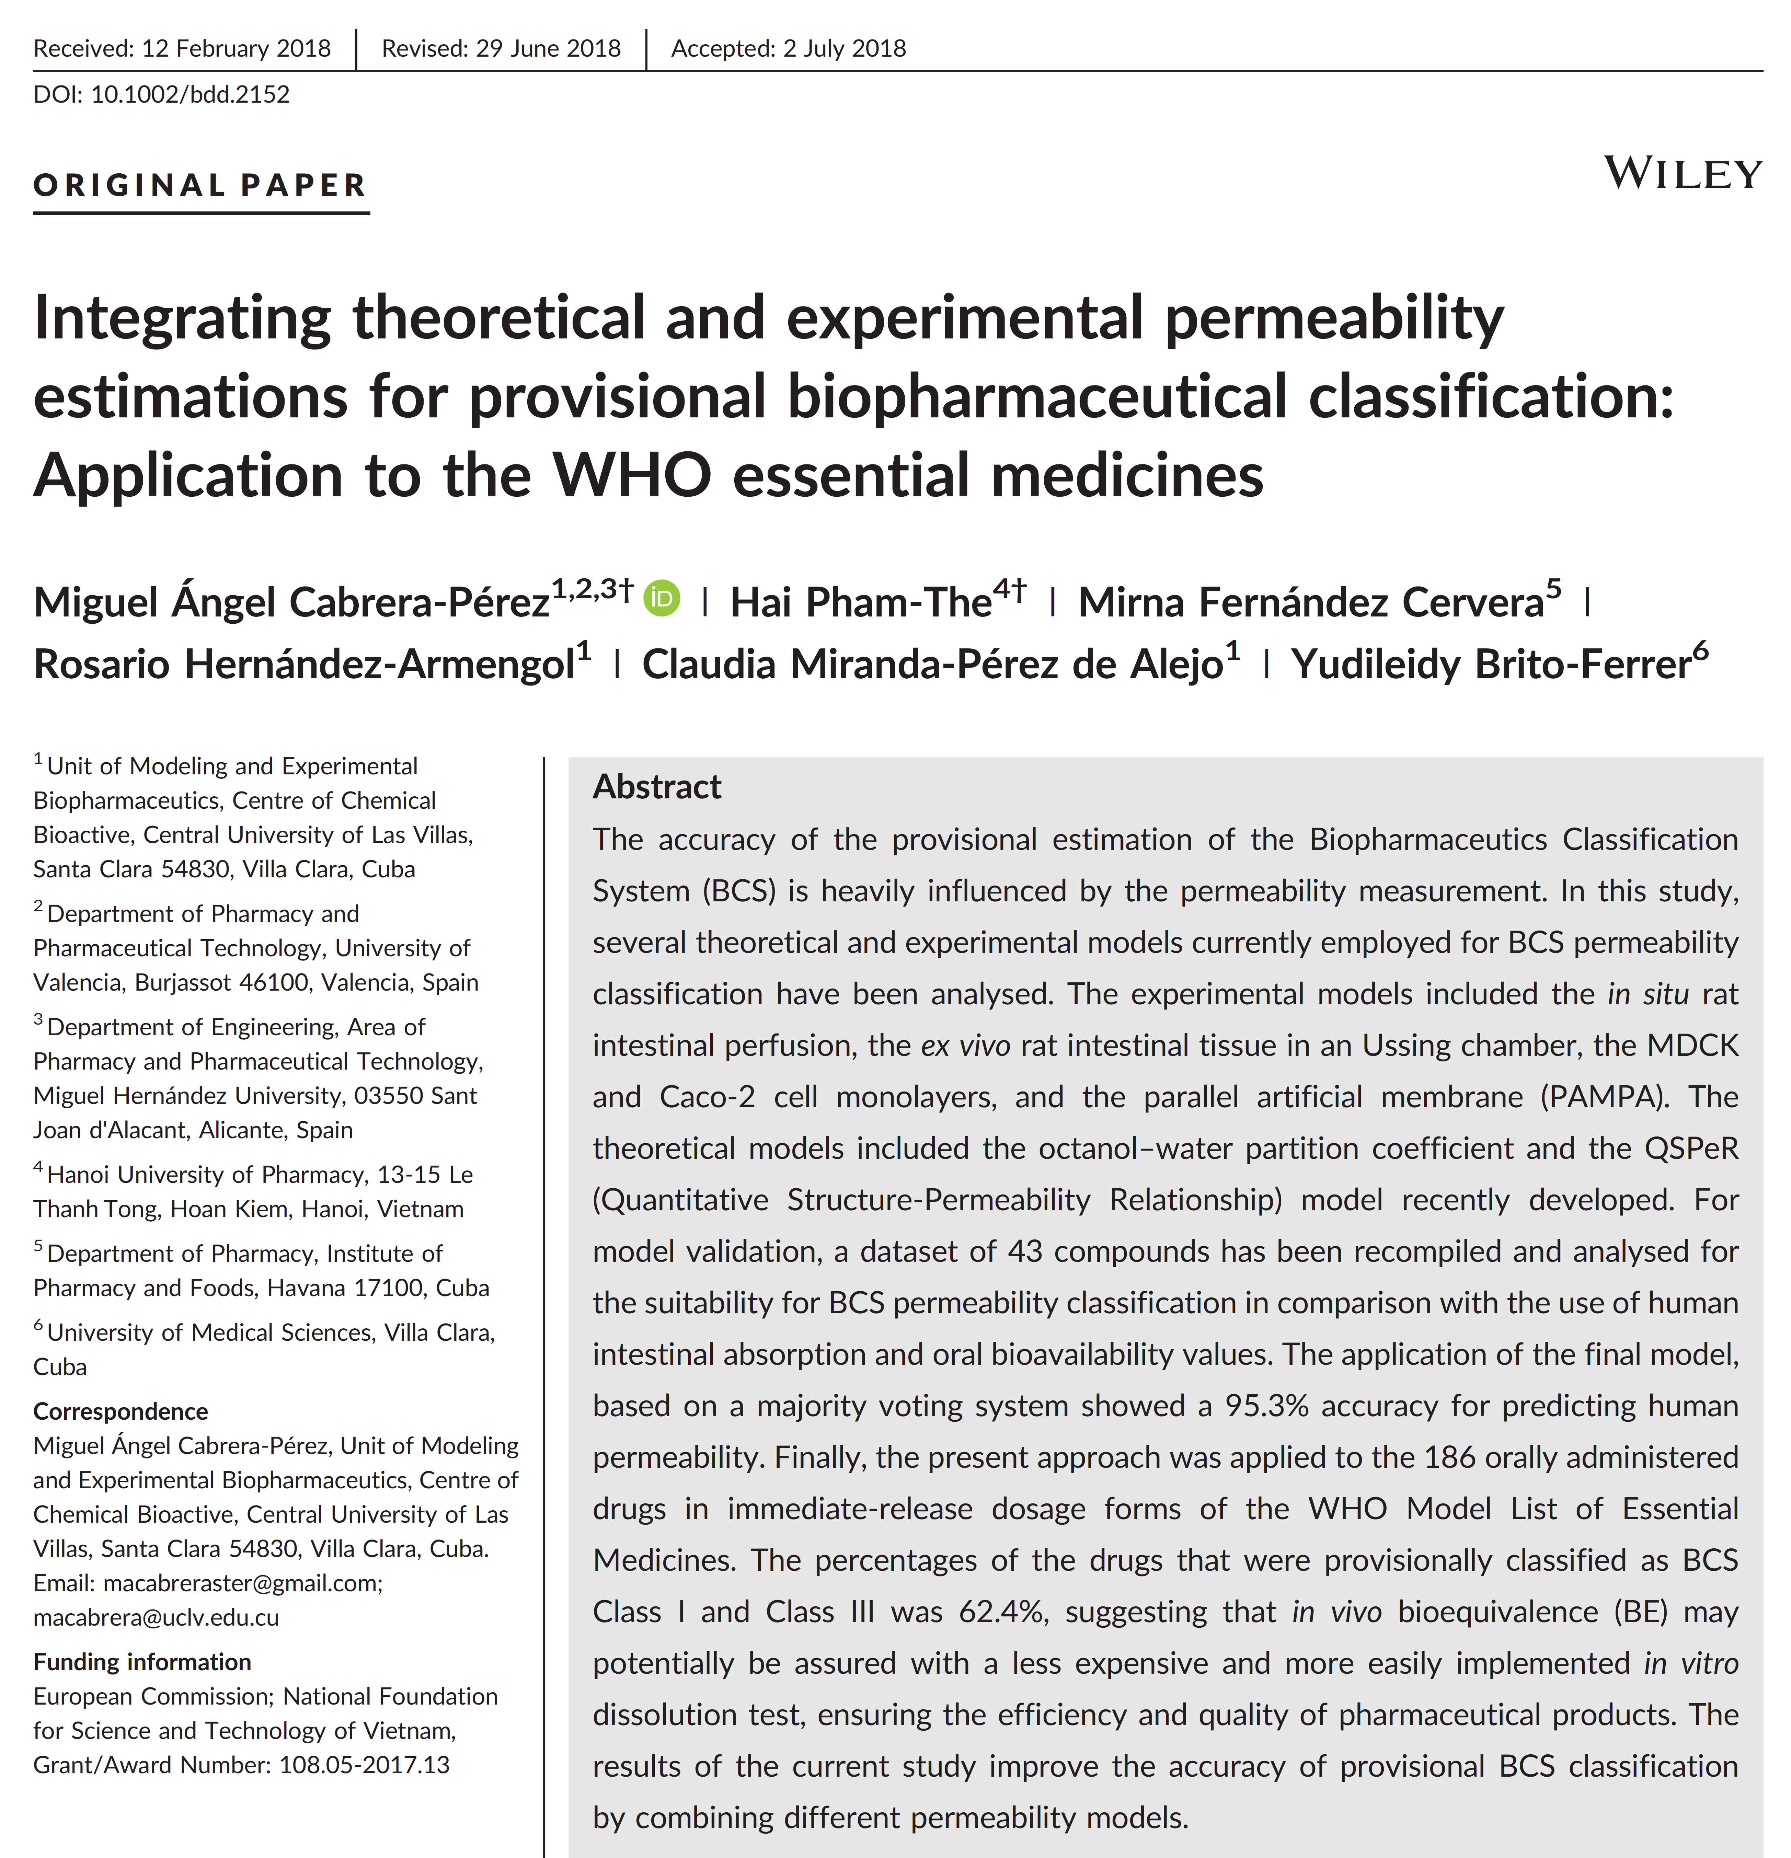
Cabrera MÁ, Pham-The H, Fernández Cervera M, Hernández-Armengol R, Miranda-Pérez de Alejo C, Brito-Ferrer Y. Integrating theoretical and experimental permeability estimations for provisional biopharmaceutical classification : Application to the WHO essential medicines. Biopharm Drug Dispos. 2018;39(June):354–68.

Slide 3
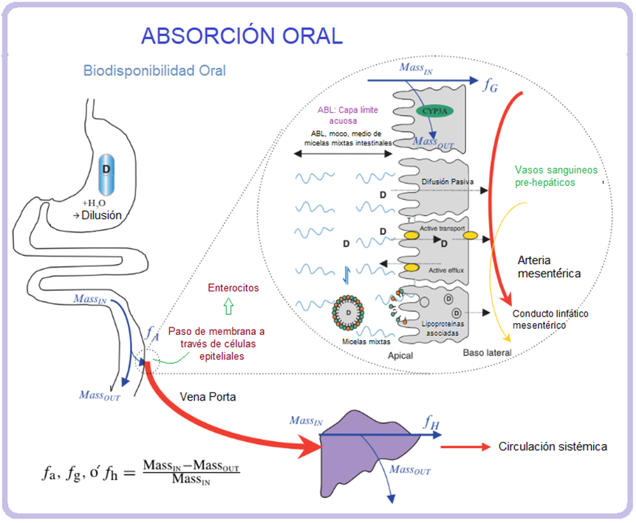
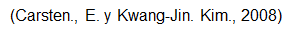

Slide 4
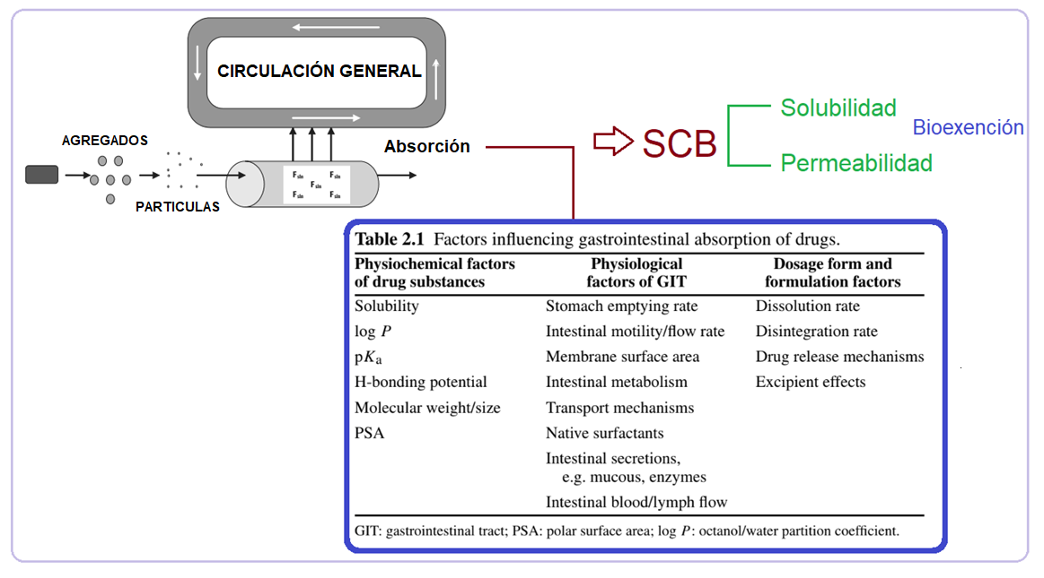
FACTORES QUE INFLUYEN EN LA ABSORCIÓN GI

Slide 5
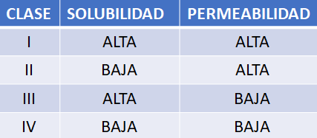
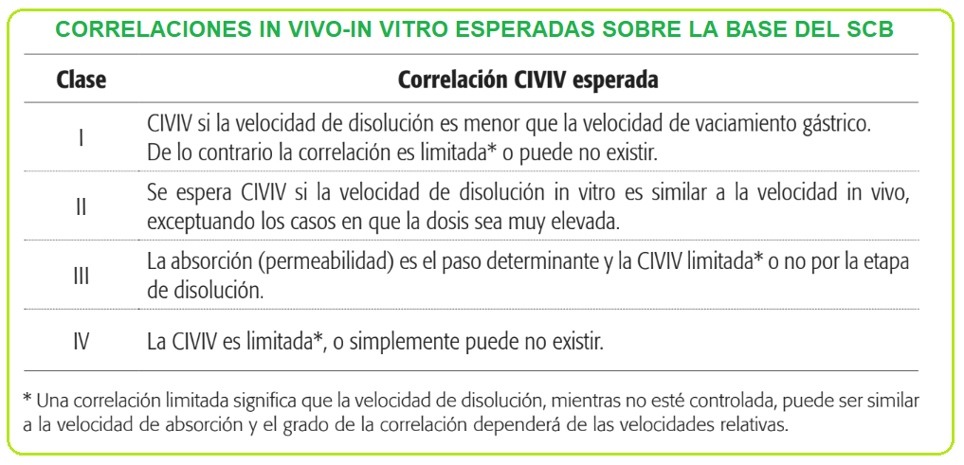
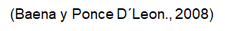
SCB

Slide 6
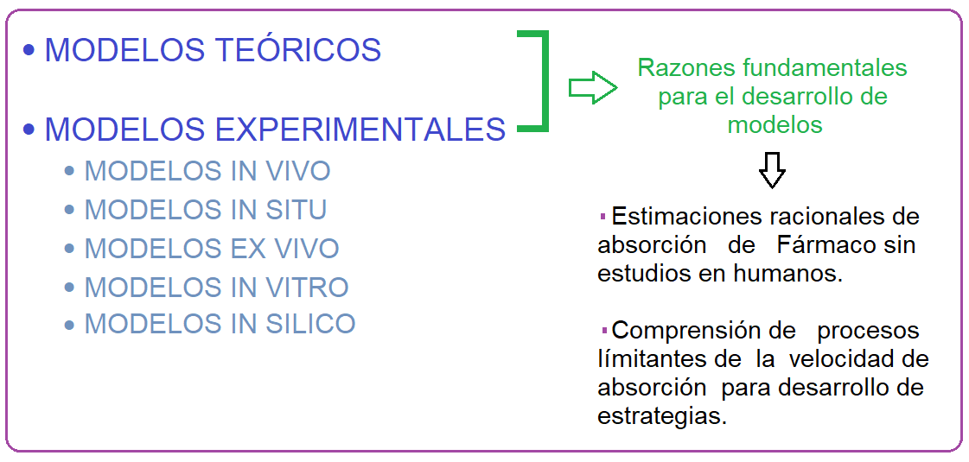
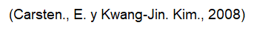
MODELOS QUE DESCRIBEN LA ABSORCIÓN INTESTINAL

Slide 7
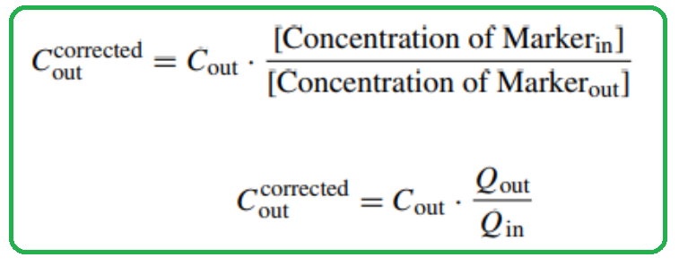
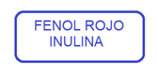
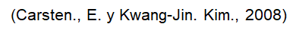
MÉTODOS IN SITU
•TÉCNICAS DE PERFUSIÓN INTESTINAL
•Método de Doluisio (closed loop)
•Método de paso simple (single pass)
Notes:
Para los dos métodos existe un factor de corrección el primero cuando se utilizan marcadores, generalmente utilizan Rojo Fenol o inulina y la segunda fórmula corrección por método gravimétrico, Qout y Qin hace referencia a las velocidades de flujo entre lo que entra y lo que sale del segmento intestinal.

Slide 8
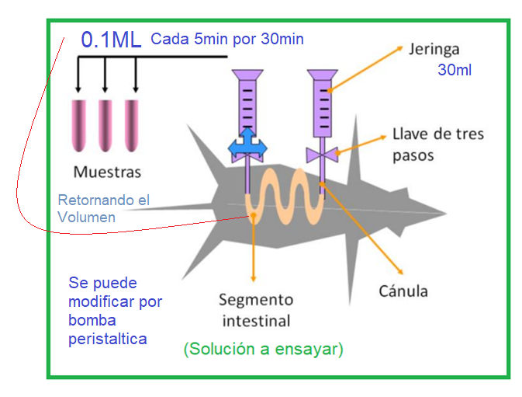
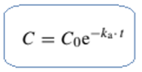
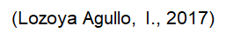
Método de Doluisio (closed loop)
•Ratas 250-300gr
•Ayuno
•1 semana aclimatación
•T° 37°C
•Laparotomía
•Se asume modelo primer orden

Slide 9
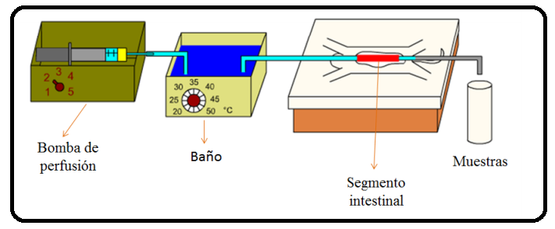
Método de paso simple (single pass)
Mejor control de la Hemodinámica
Aumento del área de superficie
Fármaco se perfunde de forma continua
Velocidades de flujo de entre 0,1 y 0,3 ml / min (controlada)
Control pH, [ ] PA y osmolaridad

Slide 10
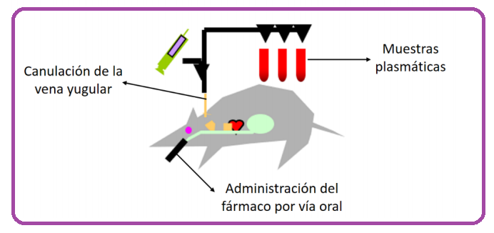
MÉTODOS IN VIVO
Fármaco que logra atravesar la membrana plasmática

Slide 11
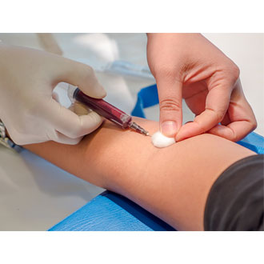
MÉTODO IN VIVO EN HUMANOS
Métodos Indirectos
Estudio farmacocinético:
Voluntario sanos
Muestras sangre, orina heces
Cuantificación del PA y sus metabolitos
Estudio de biodisponibilidad absoluta
Fármaco vía oral vs IV
Muestras sangre y orina
Cuantificación del PA y sus metabolitos
Métodos Directos

Slide 12
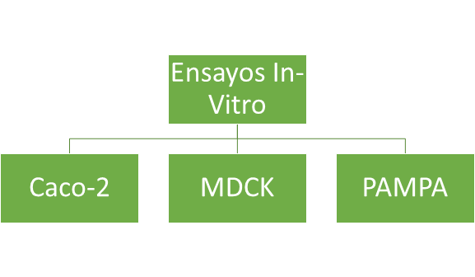
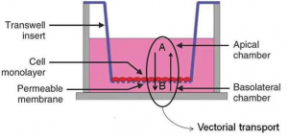
Ensayos In-vitro
(Chandra, Barillas, Suliman & Angle, 2007)

Slide 13
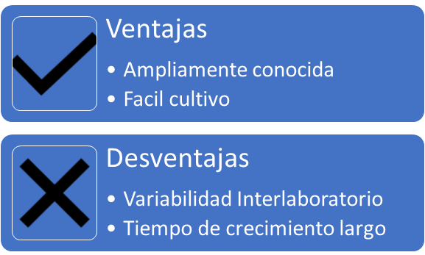
Células Caco-2 (células heterogéneas del adenocarcinoma colorectal epitelial humano)
Protocolo del ensayo:
Número de paso: 40 a 60
Tiempo de crecimiento: 21 días
Tiempo de incubación: 2 horas
Requerimientos: 100 μL de DMSO (10mM)
Marcador de Integridad: Amarillo Lucifer
Compuestos de control: ↓Atenolol, ↑Metoprolol
("In Vitro Permeability Assays", 2019)
Notes:
Es un ensayo de celulas invitro, ampliamente usado en la industria farmacéutica; consiste en evaluar el transporte vectorial de una molécula a través de una monocapa celular, tipos de ensayos:
-Unidireccional: Permite el conocer la permeabilidad de la molecula problema
-Bidireccional: Aquí se mide la velocidad de transporte en ambas direcciones (A-B y B-A) a través de la monocapa celular, lo que permite determinar una relación de flujo de salida (B-A / A-B). La relación de flujo de salida proporciona un indicador de si un compuesto sufre un flujo de salida activo (relación de flujo de salida ≥2). Si el compuesto de prueba se somete a un flujo de salida activo, se requieren ensayos adicionales para determinar la identidad del transportista (s) involucrado.

Slide 14
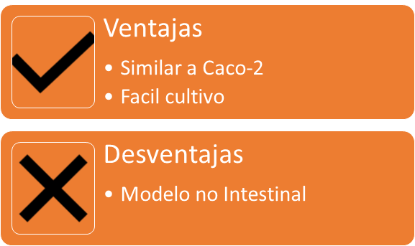
Células MDCK (células de riñón canino Madin Darby)
Protocolo del ensayo:
Tiempo de crecimiento: 4 días
Tiempo de incubación: 1 horas
Marcador de Integridad: Amarillo Lucifer
Compuestos de control: ↓Atenolol, ↑Metoprolol

Slide 15
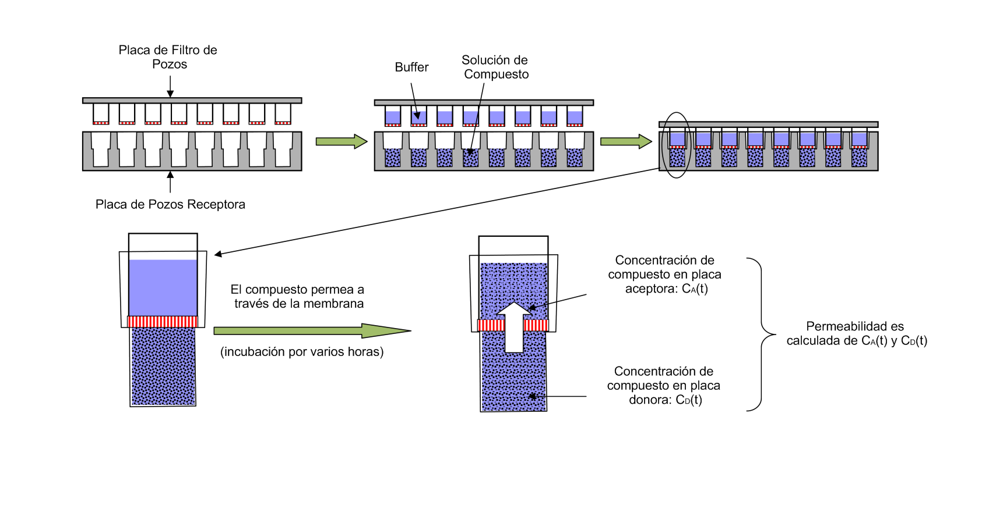
Ensayo PAMPA

Slide 16
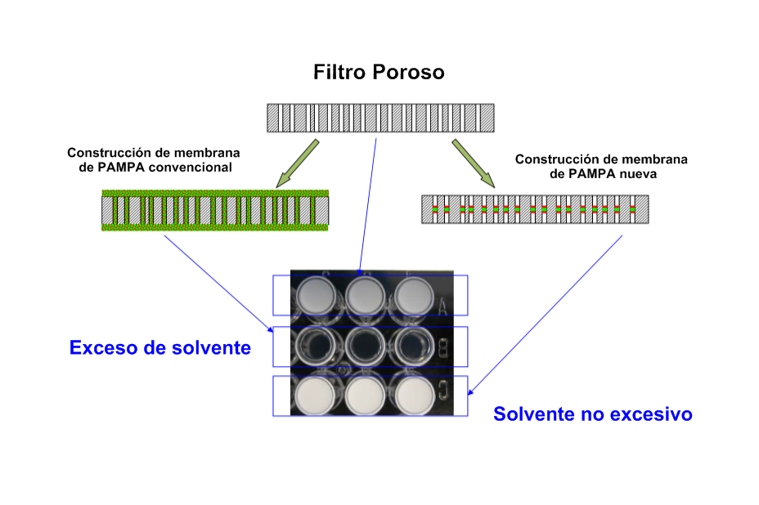
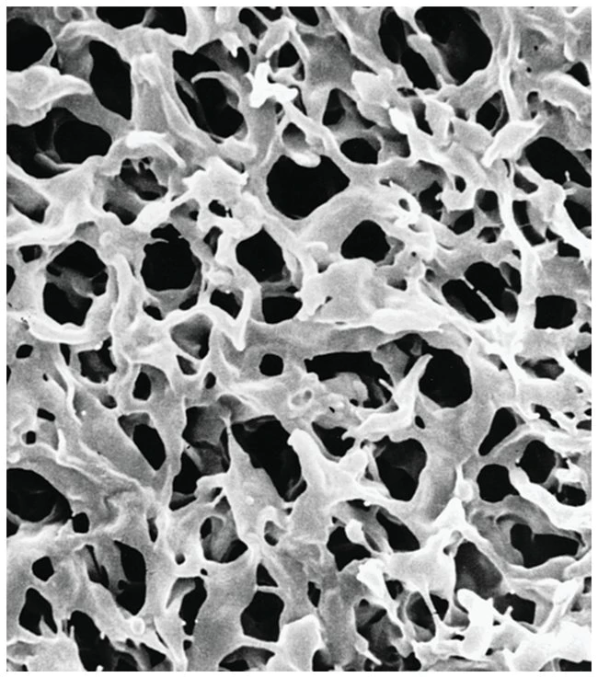
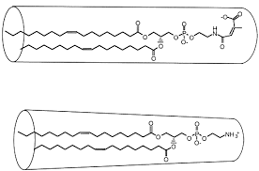
Métodos PAMPA
- PAMPA Original: solución lipídica 10% lecitina en dodecano.
- PAMPA DOPC: solución 2% di-oleoil fosfatidilcolina en dodecano.
- PAMPA HDM: solución 100% dodecano.
- PAMPA biomimético: mezcla PC (0.8%), PE (0.8%), PI (0.1%), y colesterol (1%) en un solvente orgánico (alquildieno con modificador aniónico).
- PAMPA ‘Double-Sink’: solución lipídica de una mezcla 20% de fosfolípidos en dodecano. La solución aceptora tiene mezcla de surfactante.
- PAMPA pre-recubierta: construcción bi-capa (lípido-aceite-lípido) en los poros.
Fosfatidiletanolamina
Membrana PDVF
Fosfatidilcolina

Slide 17
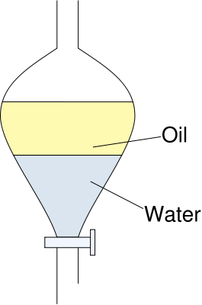
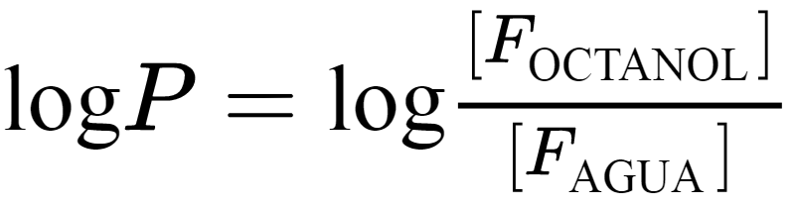
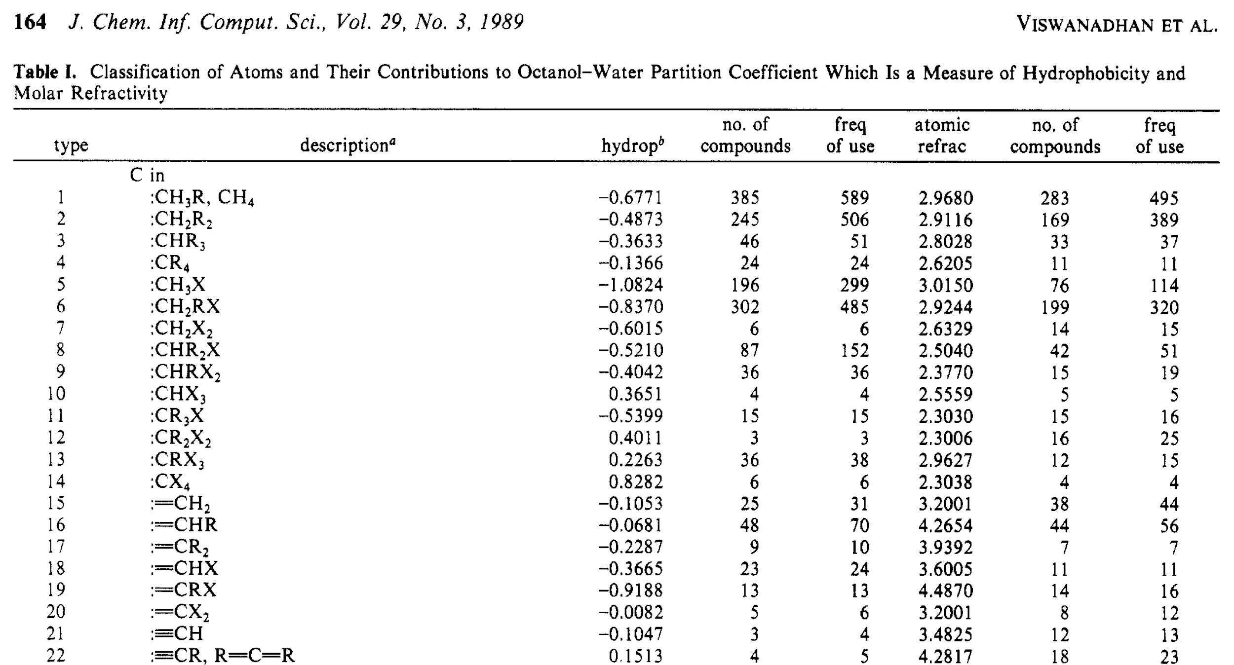
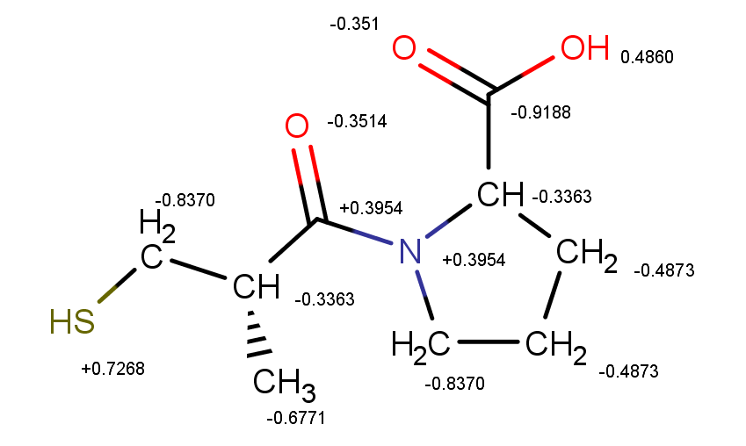
Cálculos de logP y ClogP
Se define logP como:
Este puede ser calculado por medio de la sumatoria del aporte de fragmentos moleculares en logP.
El valor total de log P es + 0.733
Tomado de: Viswanadhan VN, Ghose AK, Revankar GR, Robins RK. Atomic Physicochemical Parameters for Three Dimensional Structure Directed Quantitative Structure-Activity Relationships . 4 . Additional Parameters for Hydrophobic and Dispersive Interactions and Their Application for an Automated Superposition of Certai. J Chem Inf Comput Sci. 1989;29(4):163–72.

Slide 18
Método QSPeR
Tomado de: Pham The H, González-Álvarez I, Bermejo M, Mangas Sanjuan V, Centelles I, Garrigues TM, et al. In Silico Prediction of Caco-2 Cell Permeability by a Classification QSAR Approach. Mol Inform. 2011;30:376–85.

Slide 19
Valores Umbral Considerados
Modelo | Valor Umbral
 | 10⁶ cm/s
Perfusión en rata in situ | 20
Permeabilidad en rata ex vivo | 5
Celulas Caco-2 | 6
Celulas MDCK | 5
PAMPA | 2
Tomado de: Cabrera MÁ, Pham-The H, Fernández Cervera M, Hernández-Armengol R, Miranda-Pérez de Alejo C, Brito-Ferrer Y. Integrating theoretical and experimental permeability estimations for provisional biopharmaceutical classification : Application to the WHO essential medicines. Biopharm Drug Dispos. 2018;39(June):354–68.

Slide 20
Tomado de: Cabrera MÁ, Pham-The H, Fernández Cervera M, Hernández-Armengol R, Miranda-Pérez de Alejo C, Brito-Ferrer Y. Integrating theoretical and experimental permeability estimations for provisional biopharmaceutical classification : Application to the WHO essential medicines. Biopharm Drug Dispos. 2018;39(June):354–68.

Slide 22
FIGURE 2 Classification of 43 oral drugs in immediate‐release dosage forms, based on human permeability values, with different in silico, in situ and in vitro permeability models

Slide 23
FIGURE 4 Permeability classification of 170 oral drugs in immediate‐release dosage forms on the WHO Essential Medicines List, and comparison with other provisional BCS methods described in literature. BCSWHO: biopharmaceutical classification by the WHO guideline; BCSK: biopharmaceutical classification by Kasim et al.; BCSL: biopharmaceutical classification by Lindenberg et al.; BDDCS: biopharmaceutics Drug Disposition Classification System; PBC: provisional biopharmaceutical classification using in silico permeability models of Caco‐2; BCS‐final: biopharmaceutical classification using consensus permeability model

Slide 24
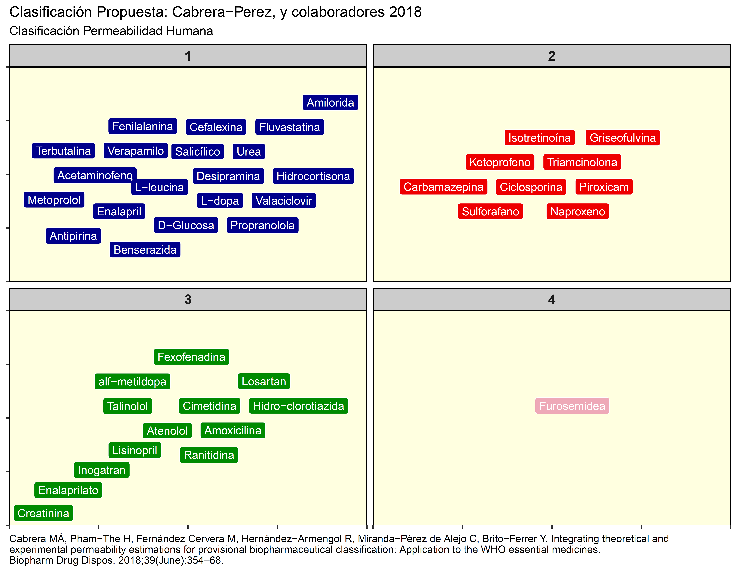

Slide 25
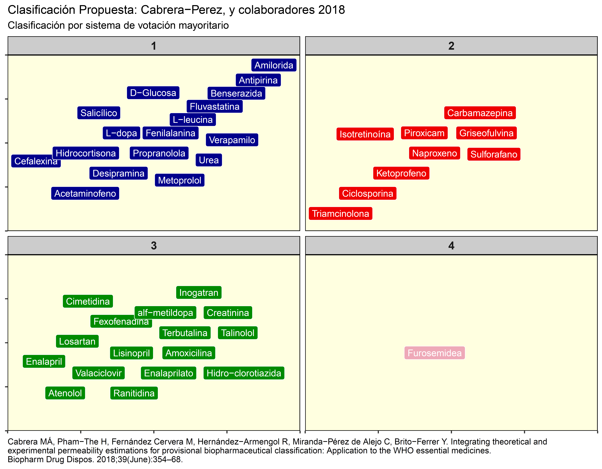

Slide 26
BIBLIOGRAFÍA
Baena y Ponce D´Leon., 2008. Importancia y fundamentación del sistema de clasificación biofarmacéutico, como base de la exención de estudios de biodisponibilidad y bioequivalencia in vivo. Rev. Colomb.Cienc.Quím.Farm.Vol 37 (1), 18-32.
Lozoya Agullo, I., 2017. Validación de un modelo in situ de predicción de absorción en colon. Aplicación al desarrollo de formas de liberación controlada. Tesis Doctoral. Universidad Valencia.
Cabrera MÁ, Pham-The H, Fernández Cervera M, Hernández-Armengol R, Miranda-Pérez de Alejo C, Brito-Ferrer Y. Integrating theoretical and experimental permeability estimations for provisional biopharmaceutical classification : Application to the WHO essential medicines. Biopharm Drug Dispos. 2018;39(June):354–68.
Carsten., E. y Kwang-Jin. Kim., 2008. Drug Absortion Studies. In Situ, In Vitro and In Silico Models. Editorial Springer. 34-65.
Chandra, A., Barillas, S., Suliman, A., & Angle, N. (2007). A novel fluorescence-based cellular permeability assay. Journal Of Biochemical And Biophysical Methods, 70(3), 329-333.
In Vitro Permeability Assays. (2019). Retrieved from https://www.sigmaaldrich.com/life-science/adme-tox-assays/in-vitro-permeability-assays.html

